Slide 1
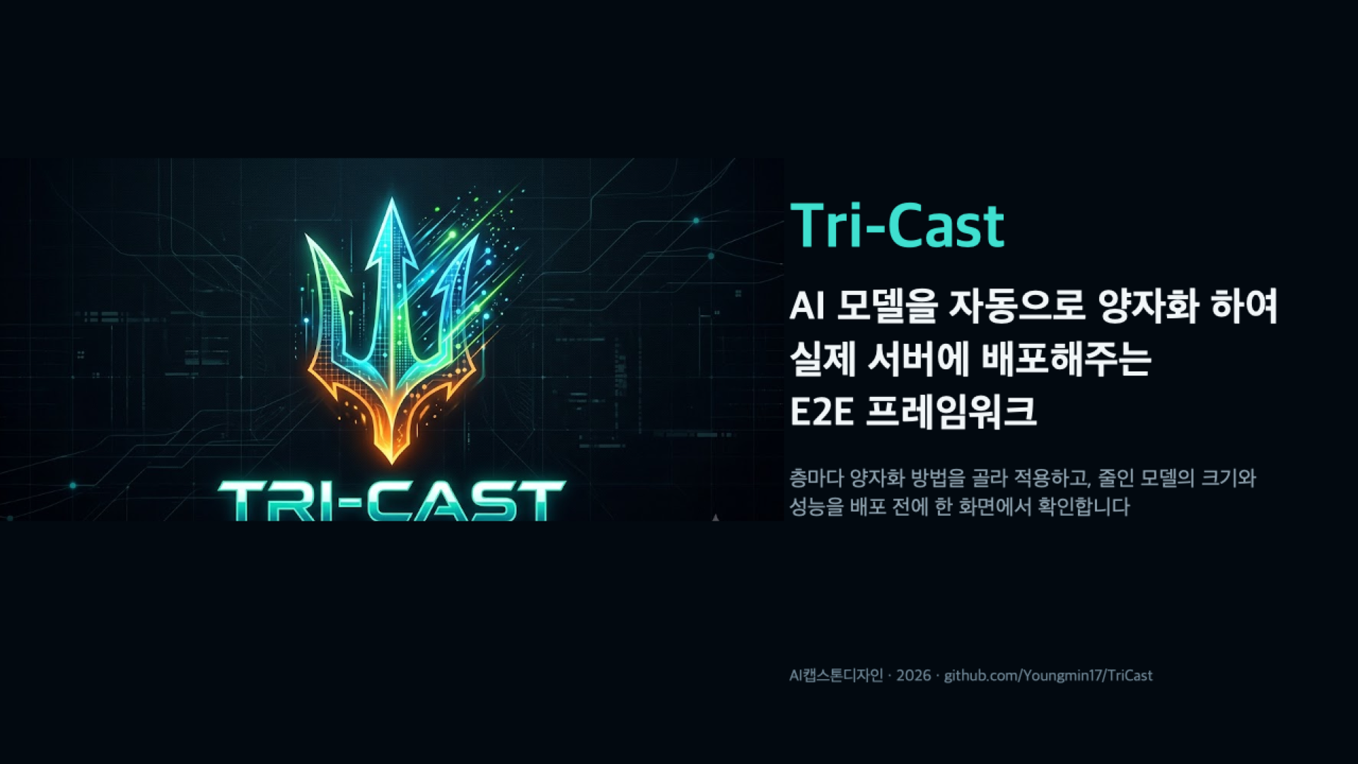
Notes:
안녕하세요, Tri-Cast 발표를 시작하겠습니다. AI 서비스를 휴대폰이나 카메라, 로봇 같은 기기에 넣으려면 모델을 작게 줄여야 하고, 이것을 양자화라고 합니다. 문제는 줄이면 성능이 떨어질 수 있다는 점입니다. Tri-Cast는 양자화된 AI 서비스를 기기에 배포하기 전에, 모델의 층마다 양자화 방법을 골라 적용하고, 줄인 모델의 크기와 성능을 미리 확인하는 프레임워크입니다.
출처: github.com/Youngmin17/TriCast (프로젝트 저장소, 공개 예정)

Slide 2
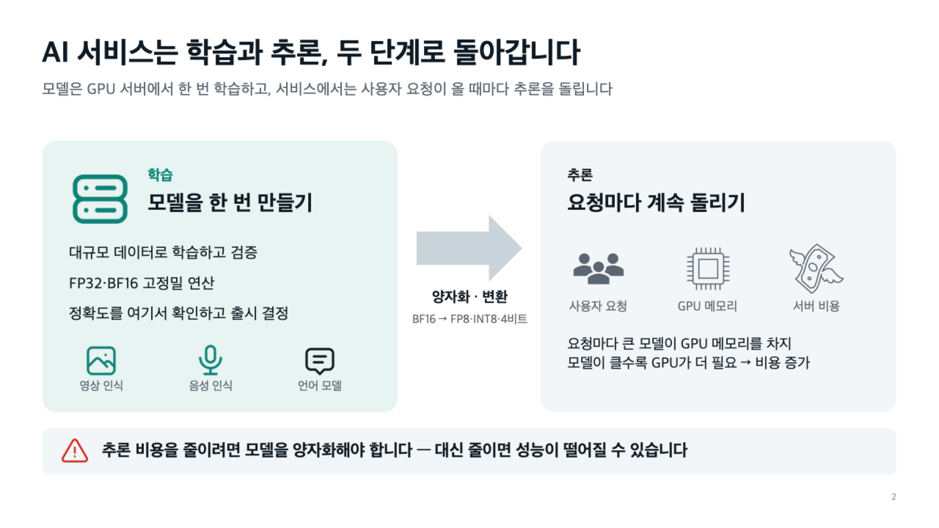
Notes:
온디바이스 AI 서비스는 두 세계에 걸쳐 있습니다. 개발은 NVIDIA GPU 서버에서 16비트나 32비트 같은 고정밀로 하고, 실제 서비스는 CCTV, 로봇, 차량 같은 임베디드 보드에서 돌아갑니다. 보드는 전력과 메모리가 작아서 모델을 8비트 이하로 줄여야, 즉 양자화해야 들어갑니다. 대신 줄이면 성능이 떨어질 수 있습니다. 다음 장에서 양자화가 무엇인지부터 쉽게 설명드리겠습니다.
출처: v3 덱 2장 구성 · 인터뷰 TriCast/docs/research/interviews.md B-4 Q1 (응답 24명 중 16명이 메모리를 줄이려고 양자화)

Slide 3
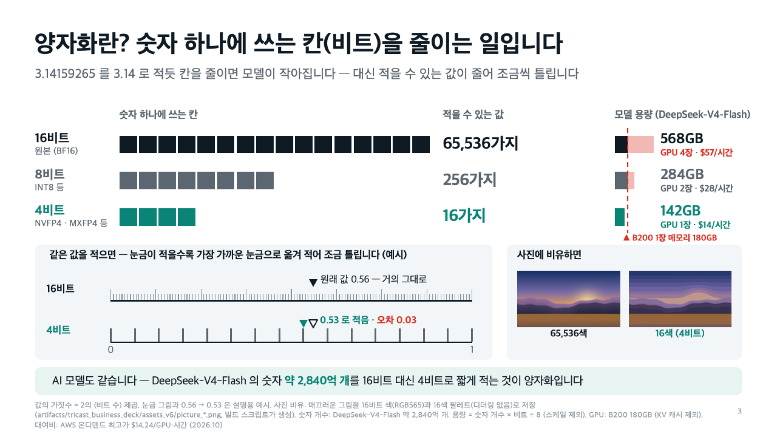
Notes:
먼저 양자화가 무엇인지 말씀드리겠습니다. 원주율을 3.14159265 대신 3.14라고 적어도 대부분의 계산에는 충분하죠. 양자화는 이렇게 숫자 하나에 쓰는 칸, 즉 비트를 줄이는 일입니다. 원본은 숫자 하나에 16칸을 써서 6만 5천 가지가 넘는 값을 적을 수 있습니다. 8칸으로 줄이면 256가지, 4칸으로 줄이면 16가지만 적을 수 있고, 대신 크기는 절반, 4분의 1이 됩니다. 아래 눈금을 보시면, 16비트 자는 눈금이 촘촘해서 원래 값을 거의 그대로 적지만, 4비트 자는 눈금이 16개뿐이라 가장 가까운 눈금으로 옮겨 적어야 하고 그만큼 조금 틀립니다. 사진으로 치면 6만 5천 가지 색을 16가지 색으로 줄인 것과 같습니다. AI 모델은 이런 숫자 약 6억 개의 묶음이고, 이 숫자들을 16비트 대신 4비트로 적는 것이 양자화입니다. 눈금 그림의 0.56과 0.53은 설명을 위한 예시입니다.
출처: 값의 가짓수 = 2의 비트 수 제곱 (계산) · 그림 artifacts/tricast_business_deck/assets_v6/picture_16bit.png, artifacts/tricast_business_deck/assets_v6/picture_4bit.png (build_deck_v5.py 가 생성한 비유 그림) · 숫자 개수 Qwen3-0.6B (rev c1899de) model.safetensors 헤더 · artifacts/tricast_business_deck/assets_v6/sizes.json

Slide 4
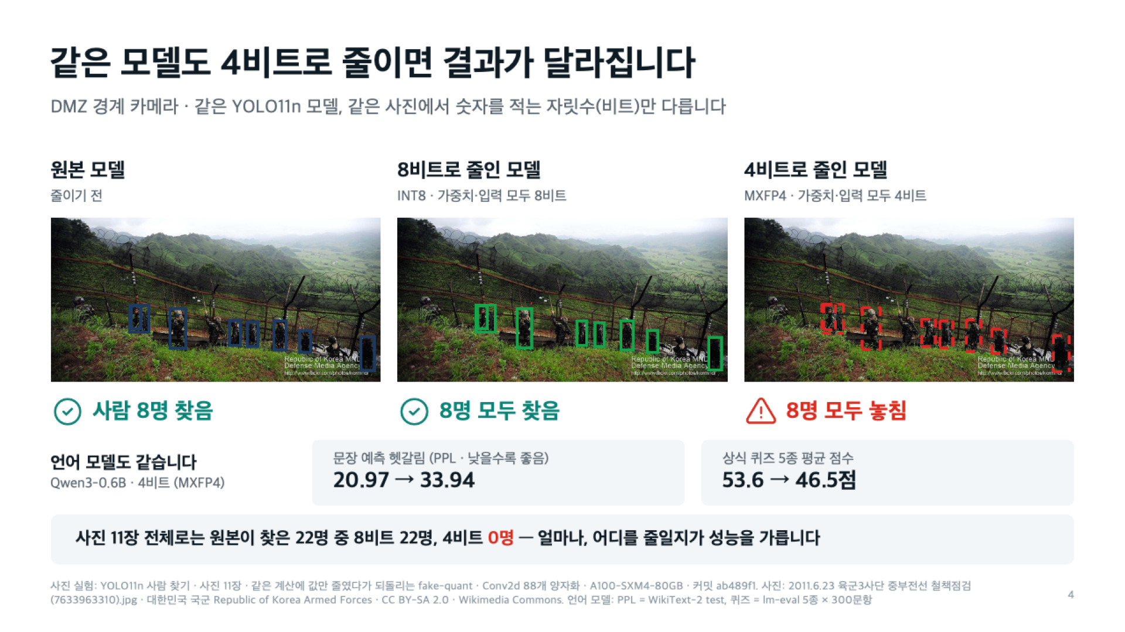
Notes:
그런데 줄이면 성능이 떨어집니다. DMZ 철책을 순찰하는 사진에서 사람을 찾는 작은 AI 모델로 직접 실험했습니다. 같은 사진, 같은 모델에서 숫자를 적는 자릿수만 바꿨습니다. 원본 모델이 이 사진에서 8명을 찾았고, 8비트로 줄인 모델도 8명을 모두 찾았지만, 가중치와 입력을 모두 4비트로 줄인 모델은 모두 놓쳤습니다. 사진 11장 전체로는 원본이 찾은 22명 가운데 8비트는 22명, 4비트는 0명입니다. 가장 가혹하게 줄인 설정이지만, 가중치만 4비트로 줄여도 대부분 놓칩니다. TriCast 없이 따로 구현해 확인해도 같은 결과였습니다 (4비트 가중치에서 23명 → 1명). 언어 모델도 마찬가지로, Qwen3-0.6B를 같은 4비트로 줄이면 PPL이 20.97에서 33.94로 커지고 상식 퀴즈 평균은 53.6점에서 46.5점으로 내려갑니다.
출처: 사진 실험 TriCast/runs/20261013_quantizer_w4_photo/results.json, fig/photo_summary.json, independent.json, fig/photo_c03_int8_mxfp4.png (사진 CC BY-SA 2.0, https://commons.wikimedia.org/wiki/File:2011.6.23_%EC%9C%A1%EA%B5%B03%EC%82%AC%EB%8B%A8_%EC%A4%91%EB%B6%80%EC%A0%84%EC%84%A0_%EC%B2%A0%EC%B1%85%EC%A0%90%EA%B2%80_(7633963310).jpg) · PPL TriCast/runs/20261013_quantizer_w1/ppl_base/native.json, runs/20261013_quantizer_w2/ppl_all/qd_mxfp4.json · 퀴즈 runs/20261013_quantizer_w3/lmeval_A/{native,qd_mxfp4}.json

Slide 5
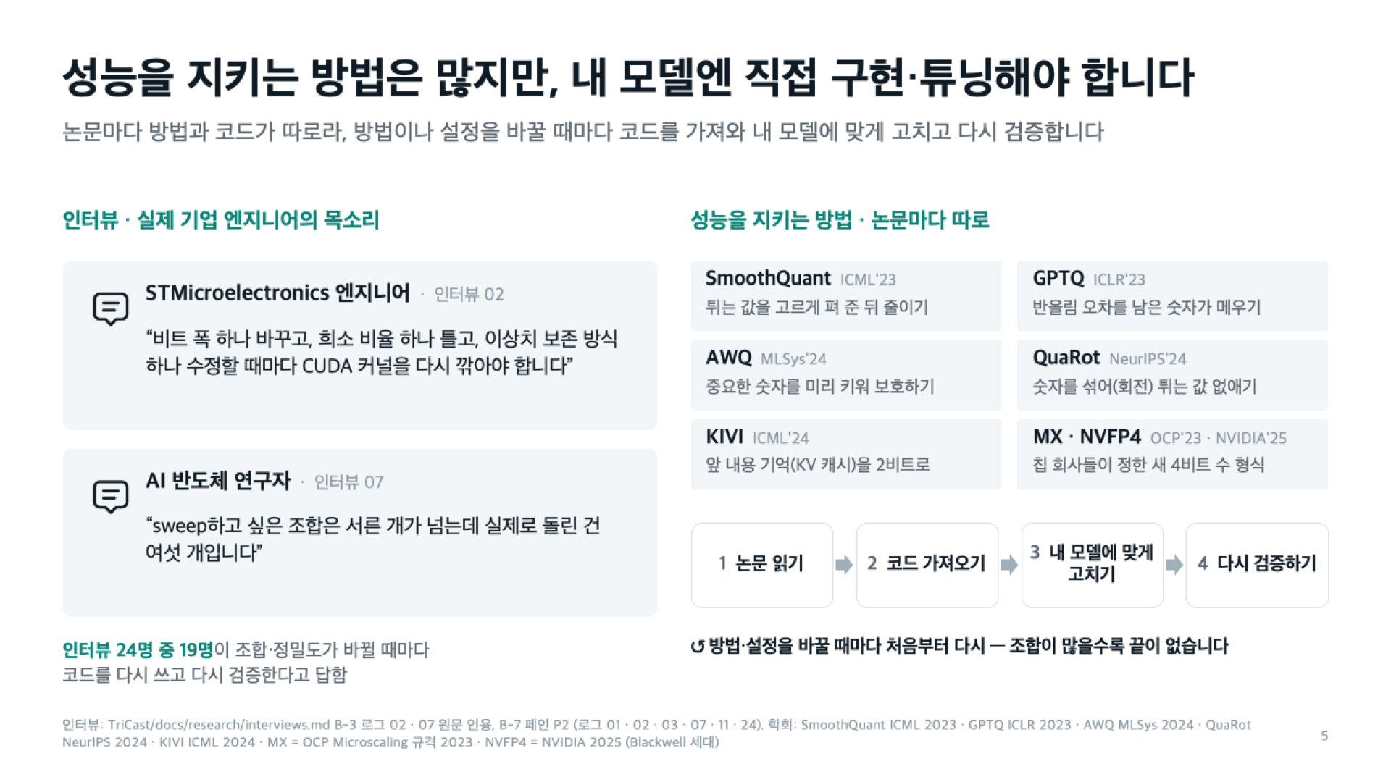
Notes:
그래서 성능을 지키면서 줄이는 방법들이 많이 나왔습니다. 튀는 값을 고르게 펴 주는 SmoothQuant, 반올림 오차를 남은 숫자가 메우게 하는 GPTQ, 중요한 숫자를 미리 키워 보호하는 AWQ, 숫자를 섞어 튀는 값을 없애는 QuaRot, 앞 내용을 기억하는 메모를 2비트로 줄이는 KIVI, 그리고 칩 회사들이 정한 새 4비트 형식까지 수십 가지입니다. 문제는 방법마다 논문과 코드가 따로라서, 내 모델에 쓰려면 논문을 읽고 코드를 가져와 내 모델에 맞게 고치고 다시 검증하는 일을 방법이나 설정을 바꿀 때마다 반복해야 한다는 점입니다. STMicroelectronics 엔지니어는 비트 폭이나 설정 하나를 바꿀 때마다 코드를 다시 깎아야 한다고 했고, AI 반도체 연구자는 해 보고 싶은 조합이 서른 개가 넘었지만 여섯 개만 돌렸다고 했습니다. 인터뷰 24명 중 6명이 이렇게 조합이나 정밀도가 바뀔 때마다 코드를 다시 쓰고 다시 검증한다고 답했습니다.
출처: TriCast/docs/research/interviews.md (B-3 로그 02 · 07 원문, B-7 P2 = 로그 01 · 02 · 03 · 07 · 11 · 24) · 각 방법의 원 논문 (학회 표기)

Slide 6
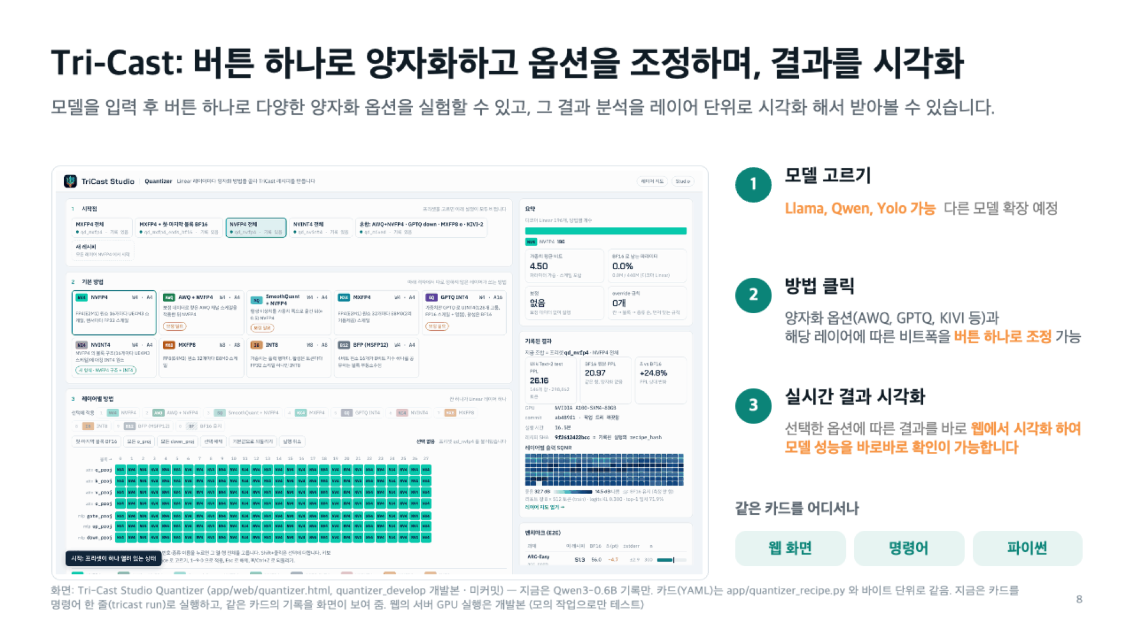
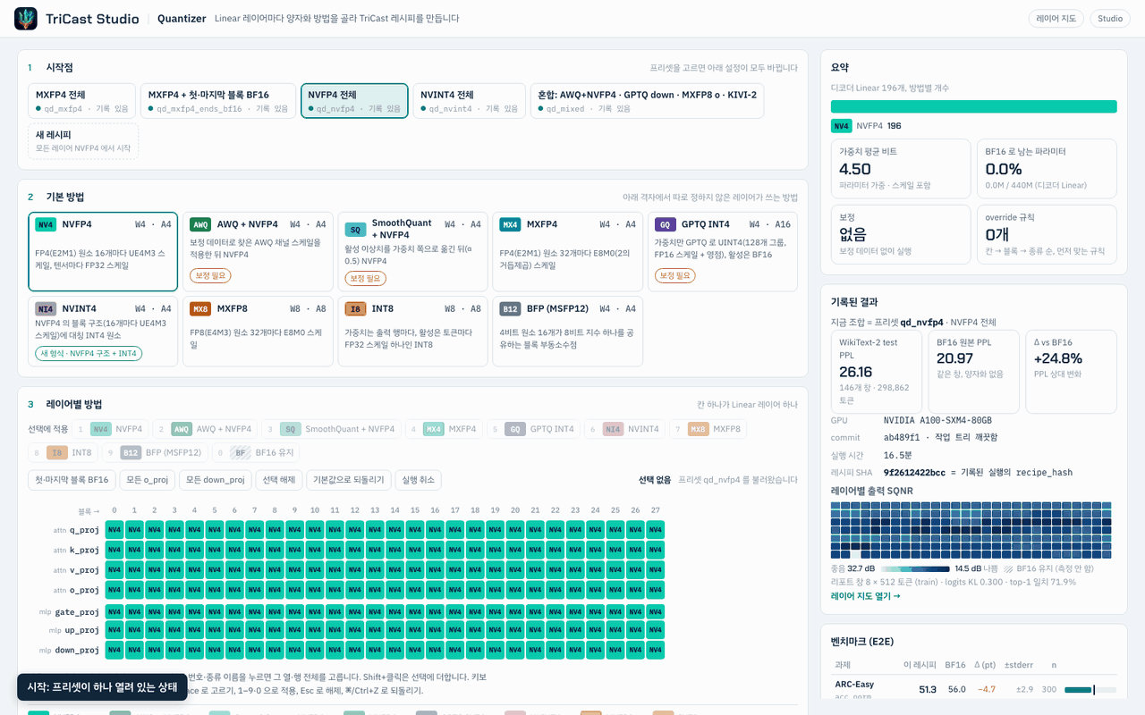
Notes:
Tri-Cast는 이 반복을 클릭 몇 번으로 바꿉니다. 화면에서 모델을 고르고, 기본 방법을 정한 뒤, 다른 방법을 쓰고 싶은 층이나 칸을 클릭해서 칠합니다. 화면의 격자는 모델의 28개 층과 층마다 있는 계산 칸 7개입니다. 칠하는 대로 설정 카드, 즉 레시피가 바로 만들어지고, 이 카드대로 모델을 줄인 결과를 화면에서 봅니다. 같은 카드는 명령어나 파이썬에서도 그대로 쓸 수 있습니다. 솔직히 말씀드리면, 지금 화면에서 고를 수 있는 모델은 Qwen3-0.6B 하나이고, 카드는 명령어 한 줄로 실행합니다. 다른 모델과 웹에서 바로 실행하는 기능은 개발 중입니다.
출처: TriCast/app/web/quantizer.html · TriCast/app/quantizer_recipe.py · 화면 녹화 artifacts/tricast_business_deck/assets_v4/quantizer_demo.gif

Slide 7
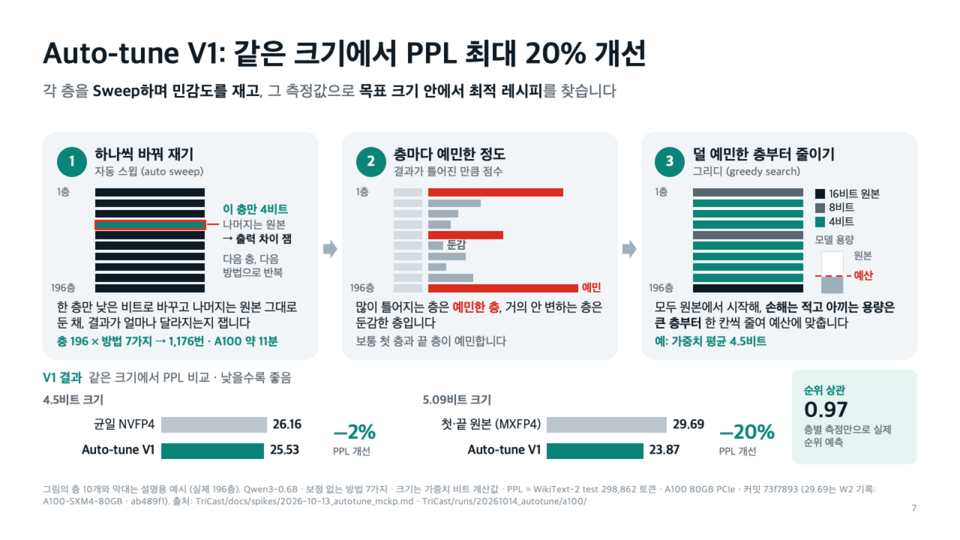
Notes:
Auto-tune의 1차 버전이 동작합니다. 사용자는 목표 크기, 예를 들어 가중치 평균 4.5비트만 정합니다. 그러면 층 196곳마다 방법 7가지를 후보로 두고, 층을 하나씩만 줄인 모델과 원본의 출력 차이를 1,176번 재서 표를 만듭니다. A100 한 장에서 약 11분 걸렸습니다. 이 표로 예산 안에서 가장 좋은 배정을 풀고, 화면에서 여는 것과 같은 레시피로 돌려줍니다. 결과를 보시면, 같은 4.5비트에서 모든 층을 NVFP4로 줄이면 PPL이 26.16인데 Auto-tune 배정은 25.53로 더 좋았고, 5.09비트에서는 첫 층과 마지막 층만 원본으로 둔 레시피의 29.69보다 훨씬 좋은 23.87였습니다. 층 하나씩 잰 값의 합으로 레시피 11개의 순서를 예측했더니 실제 순서와 순위 상관 0.97로 맞았습니다. 다만 아직 못 하는 것도 분명합니다. GPTQ나 AWQ 같은 보정 방법과 KV 캐시는 후보에 없어서, KV 캐시까지 2비트로 줄인 비교에서는 사람이 고른 레시피의 25.98보다 나쁜 26.15였습니다. 이것을 넣는 2차 버전을 개발하고 있습니다. 모델 하나, 보정 없는 방법 7가지로 잰 결과이고, 크기는 가중치 비트로 계산한 값입니다.
출처: 사전 등록 스파이크 TriCast/docs/spikes/2026-10-13_autotune_mckp.md · 측정 TriCast/runs/20261014_autotune/a100/ (table.json, ppl_auto/, ppl_followup/, c2.json) · 커밋 73f7893 · 5.09비트 비교 대상 TriCast/runs/20261013_quantizer_w2/ppl_all/qd_mxfp4_ends_bf16.json

Slide 8
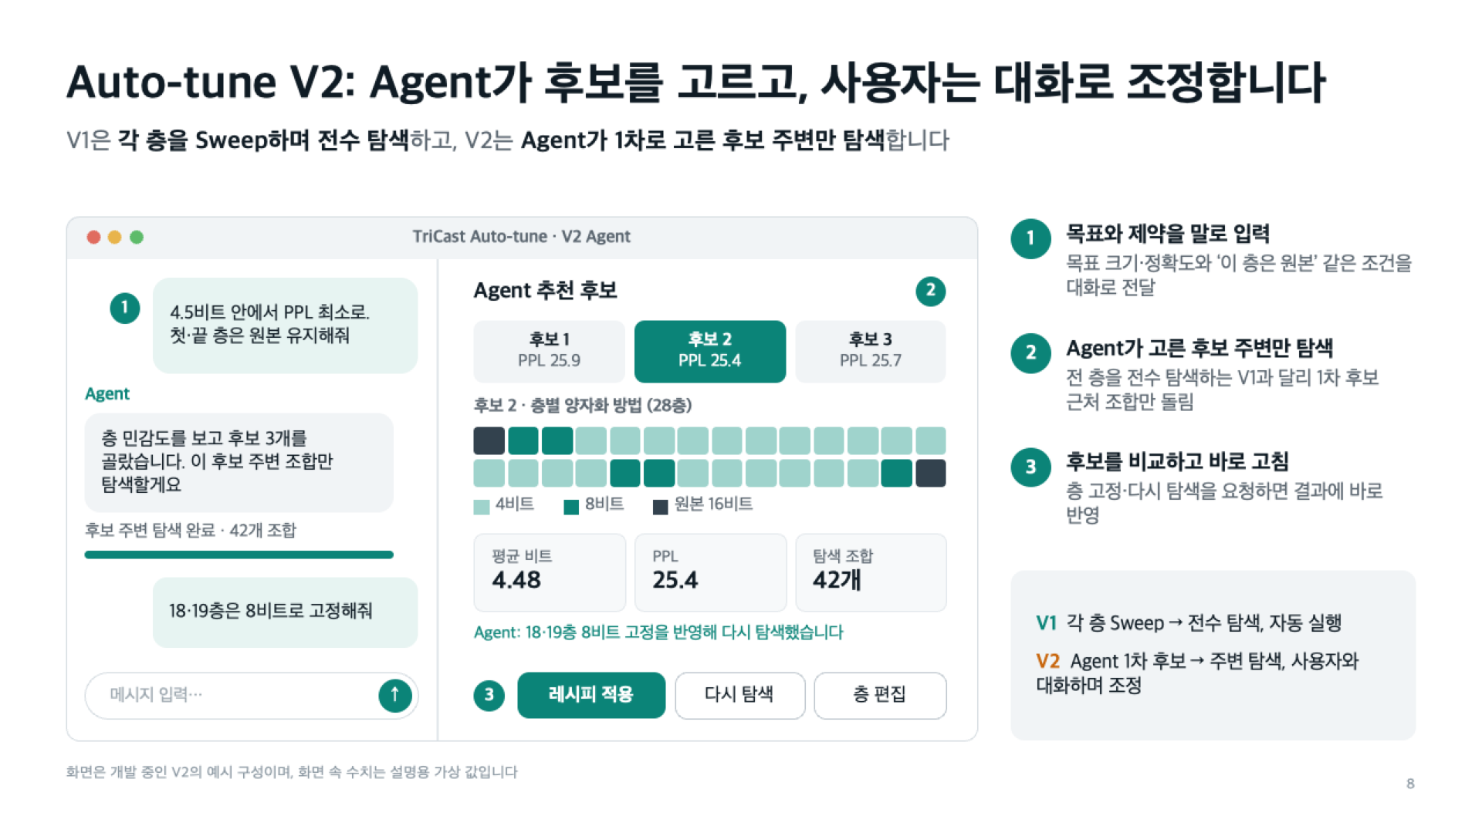
Notes:
Auto-tune의 1차 버전이 동작합니다. 사용자는 목표 크기, 예를 들어 가중치 평균 4.5비트만 정합니다. 그러면 층 196곳마다 방법 7가지를 후보로 두고, 층을 하나씩만 줄인 모델과 원본의 출력 차이를 1,176번 재서 표를 만듭니다. A100 한 장에서 약 11분 걸렸습니다. 이 표로 예산 안에서 가장 좋은 배정을 풀고, 화면에서 여는 것과 같은 레시피로 돌려줍니다. 결과를 보시면, 같은 4.5비트에서 모든 층을 NVFP4로 줄이면 PPL이 26.16인데 Auto-tune 배정은 25.53로 더 좋았고, 5.09비트에서는 첫 층과 마지막 층만 원본으로 둔 레시피의 29.69보다 훨씬 좋은 23.87였습니다. 층 하나씩 잰 값의 합으로 레시피 11개의 순서를 예측했더니 실제 순서와 순위 상관 0.97로 맞았습니다. 다만 아직 못 하는 것도 분명합니다. GPTQ나 AWQ 같은 보정 방법과 KV 캐시는 후보에 없어서, KV 캐시까지 2비트로 줄인 비교에서는 사람이 고른 레시피의 25.98보다 나쁜 26.15였습니다. 이것을 넣는 2차 버전을 개발하고 있습니다. 모델 하나, 보정 없는 방법 7가지로 잰 결과이고, 크기는 가중치 비트로 계산한 값입니다.
출처: 사전 등록 스파이크 TriCast/docs/spikes/2026-10-13_autotune_mckp.md · 측정 TriCast/runs/20261014_autotune/a100/ (table.json, ppl_auto/, ppl_followup/, c2.json) · 커밋 73f7893 · 5.09비트 비교 대상 TriCast/runs/20261013_quantizer_w2/ppl_all/qd_mxfp4_ends_bf16.json

Slide 9
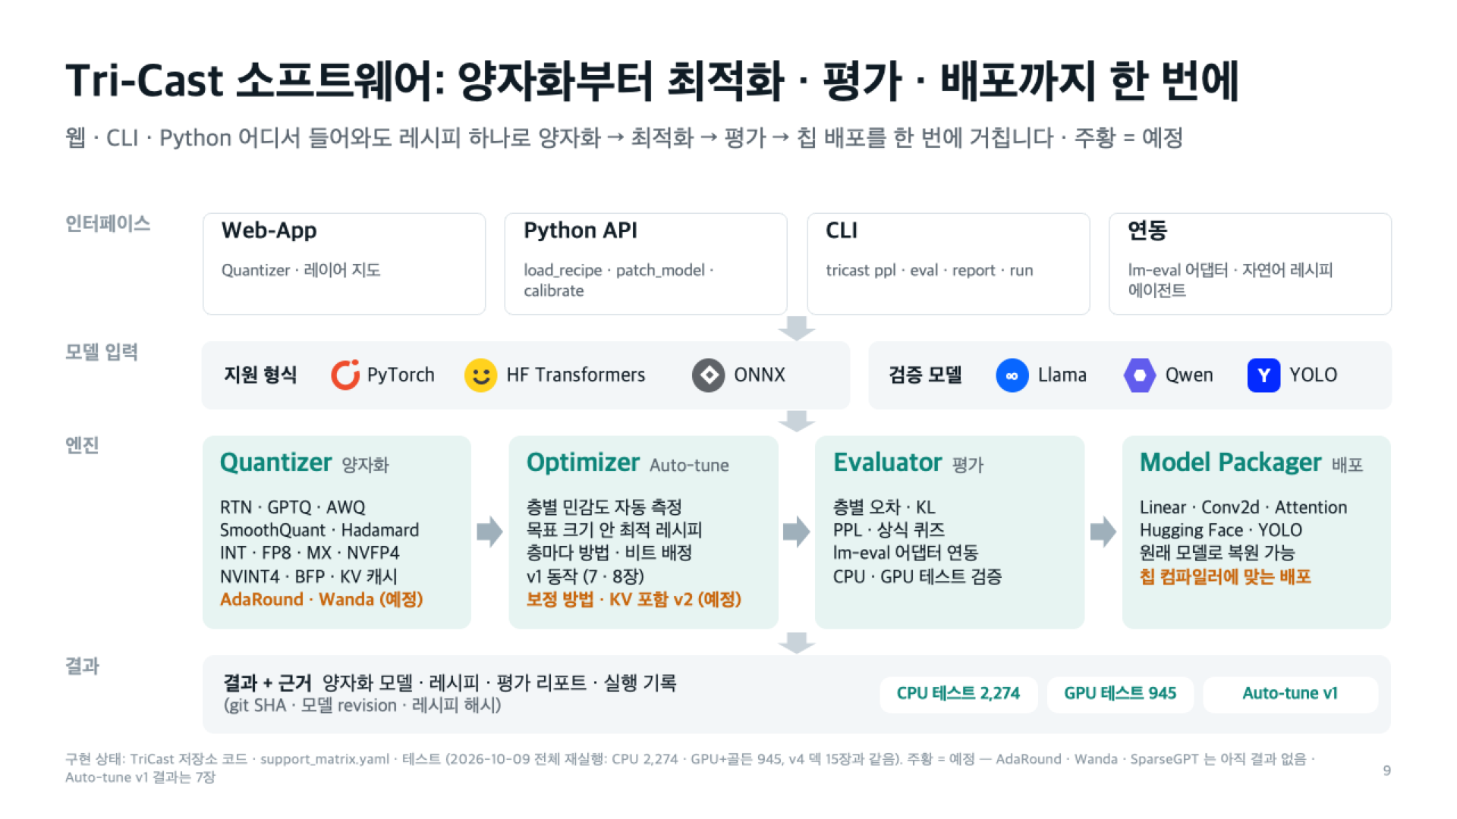
Notes:
Tri-Cast의 소프트웨어 구조입니다. 사용자는 웹의 Quantizer 화면과 레이어 지도, 명령줄, Python, lm-eval 연동 중 어디로든 들어와 레시피 하나로 실험을 정의합니다. 레시피에는 방법 목록에서 고른 방법, 층마다의 규칙, KV 캐시와 보정 데이터가 들어가고, 필요하면 보드의 규칙도 선택해서 반영할 수 있습니다. 엔진은 변환, 가중치 알고리즘, 수 형식을 차례로 적용해 모델의 층에 끼워 넣고, 결과로 층별 오차와 PPL, 상식 퀴즈 점수를 실행 기록과 함께 돌려줍니다. 주황색인 자동 추천, Auto-tune은 7장에서 보신 것처럼 1차 버전이 동작하고, 보정 방법과 KV 캐시를 넣는 2차 버전을 개발 중입니다. AdaRound와 Wanda, SparseGPT도 추가할 예정입니다.
출처: TriCast 저장소 코드 · support_matrix.yaml · 테스트 수 = v4 덱 15장 (CPU 2,274 · GPU+골든 945, 2026-10-09 전체 재실행)

Slide 10
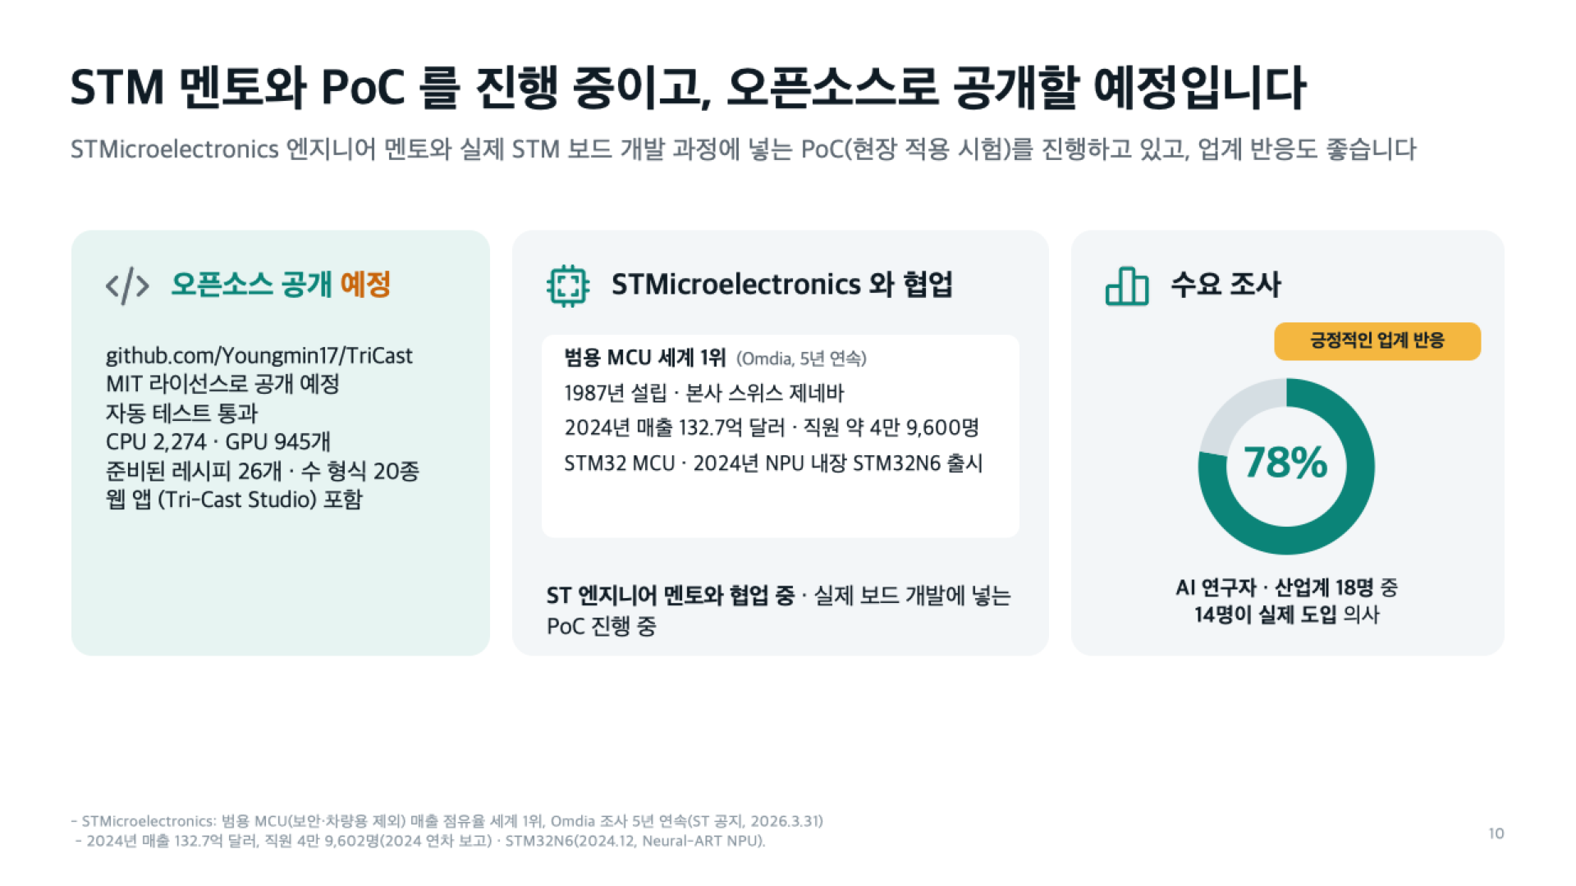
Notes:
마지막으로 진행 상황입니다. 지금 범용 MCU 시장 세계 1위 기업인 STMicroelectronics의 엔지니어 멘토와 협업하면서, 실제 STM 보드 개발 과정에 Tri-Cast를 넣는 PoC, 즉 현장 적용 시험을 진행하고 있습니다. Tri-Cast는 MIT 라이선스의 오픈소스로 공개할 예정입니다. AI 연구자와 산업계 18명에게 물어본 결과 18명 중 14명(78%)이 실제로 도입할 의사가 있다고 답할 만큼 반응도 좋았습니다. 앞으로 더 많은 모델과 칩으로 넓혀 가겠습니다. 감사합니다.
출처: 슬라이드 하단 출처 (ST 공지 2026.3.31 · 2024 연차 보고) · 수요 조사 · 테스트 수치는 v4 덱 15장 그대로 (팀 설문 · 2026-10-09 전체 재실행) · github.com/Youngmin17/TriCast

